Slide 1
Kenya county profiles
Harold Achicanoy

Slide 2
Contenido
Introducción
Análisis climático
Caso de estudio
Medidas de adaptación e impacto

Slide 3
Introducción: Climate-Smart Agriculture
Desarrollo de la agricultura
Capacidad de respuesta al clima
Integración
Notes:
Breve introducción de la metodología Climate-Smart Agriculture

Slide 4
Introducción: Climate-Smart Agriculture
Productividad: Aumento sostenible de la productividad y los ingresos agrícolas.
Adaptación: Adaptación y creación de resiliencia ante el cambio climático.
Mitigación: Reducción y/o absorción de gases de efecto invernadero, en la medida de lo posible.
Notes:
Tres principales objetivos de la metodología CSA

Slide 5
Introducción: Perfil
Un perfil CSA cubre la información necesaria para obtener una visión rápida del contexto, las intervenciones de CSA de gran interés, y las oportunidades y limitaciones para la aplicación de la metodología CSA.
Agrícola
Económico
Institucional
Financiero
Notes:
Hablar de modo general sobre el documento que se construye y que inicialmente está definido a nivel de país

Slide 6
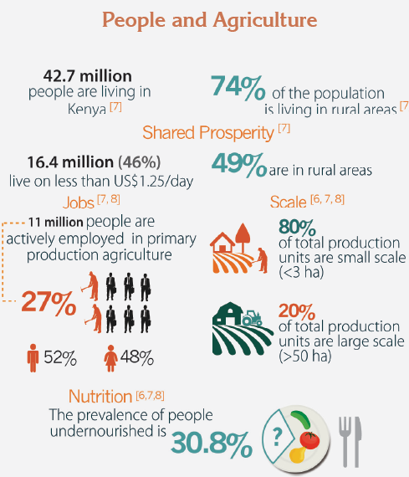
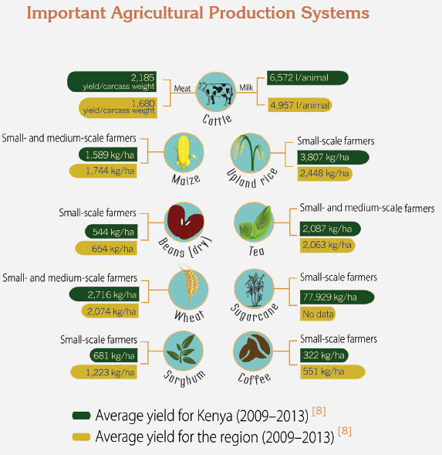
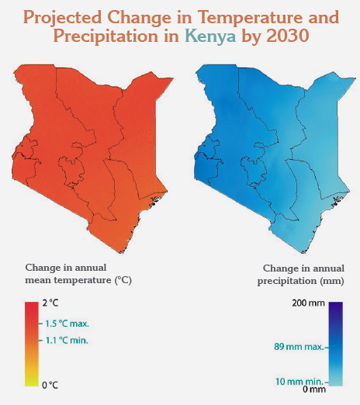
Introducción: Perfil

Slide 7
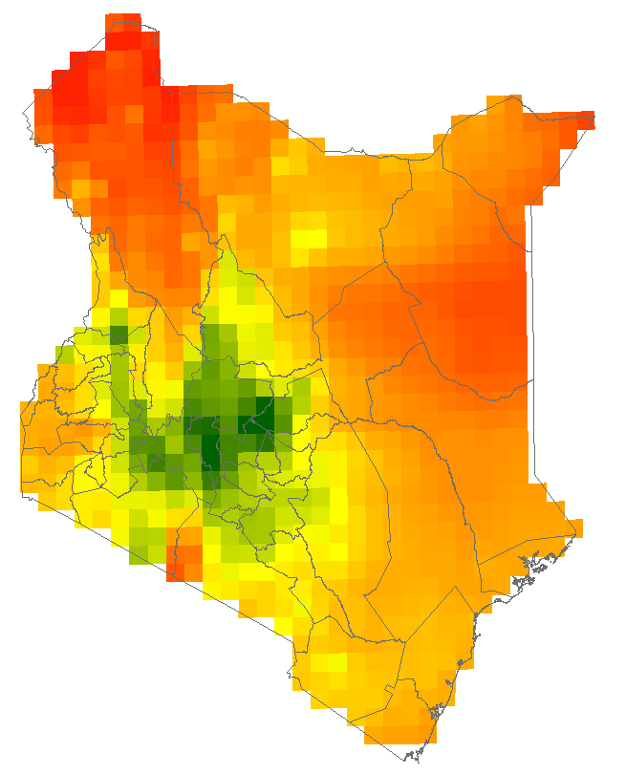
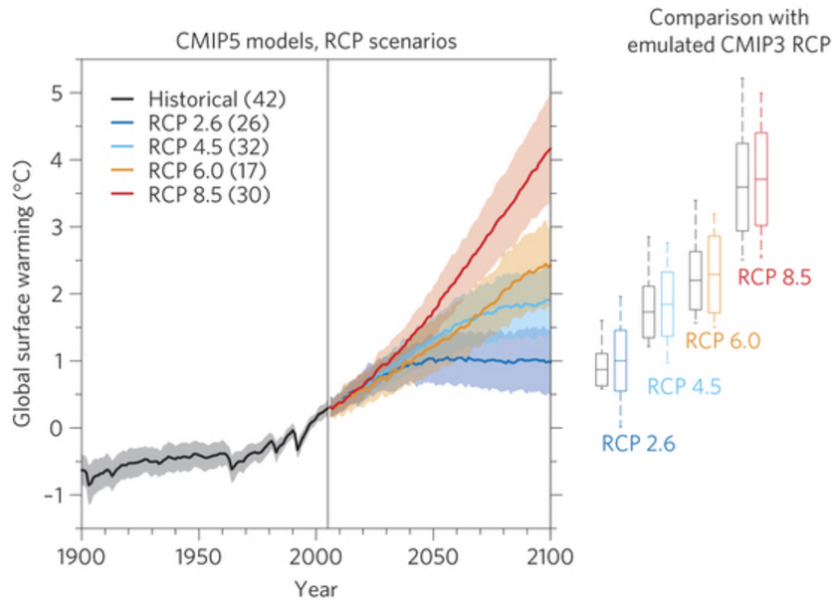
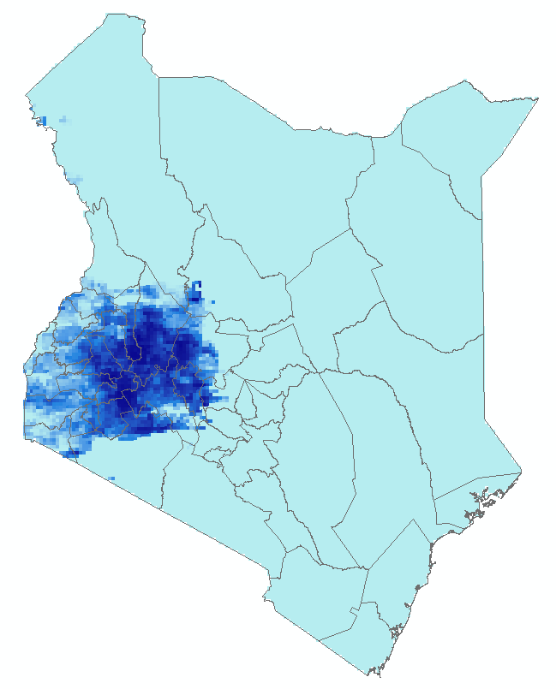
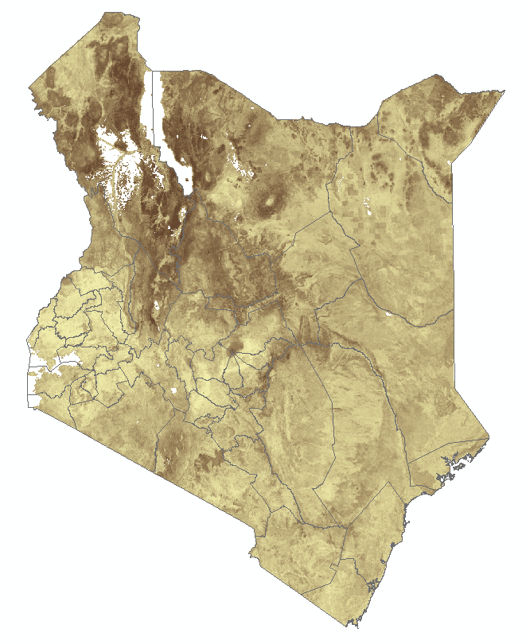
Análisis climático: Fuentes de datos
Datos históricos diarios
Datos futuros diarios: 11 GCM’s x 4 RCP’s
Sheffield
Resolución: 0.05° ~ 5 km
CHIRPS
ISRIC
Tmax, Tmin, Srad
1981 – 2005
Precipitación
1981 – 2015
Prop. Suelo
Estacionario
Prec, Tmax, Tmin, Srad
2021 – 2065

Slide 8
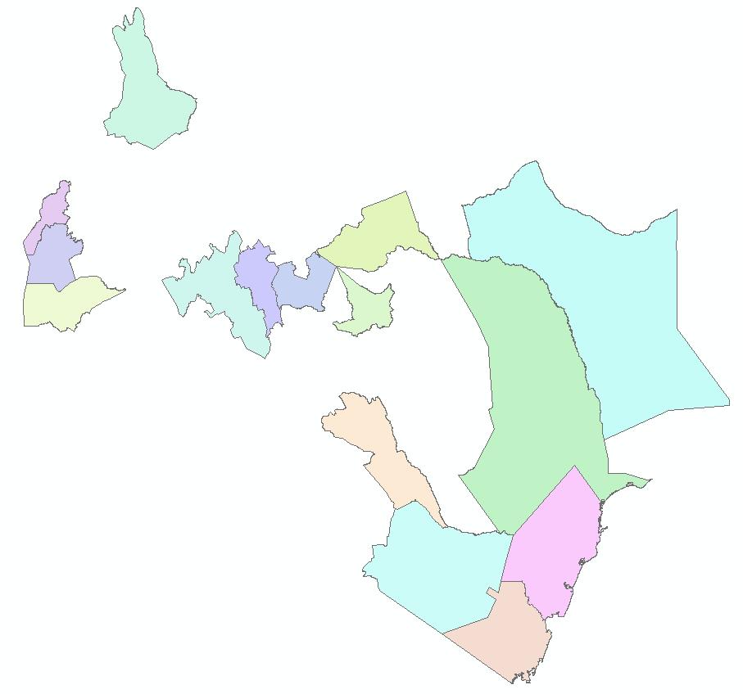
Análisis climático: Zona de estudio
Kilifi
Tana River
Kwale
Garissa
West Pokot
Meru
Embu
Nakuru
Nyandarua
Busia
Nyeri
Siaya
Homa Bay
Taita Taveta
Makueni
15 counties analizados

Slide 9
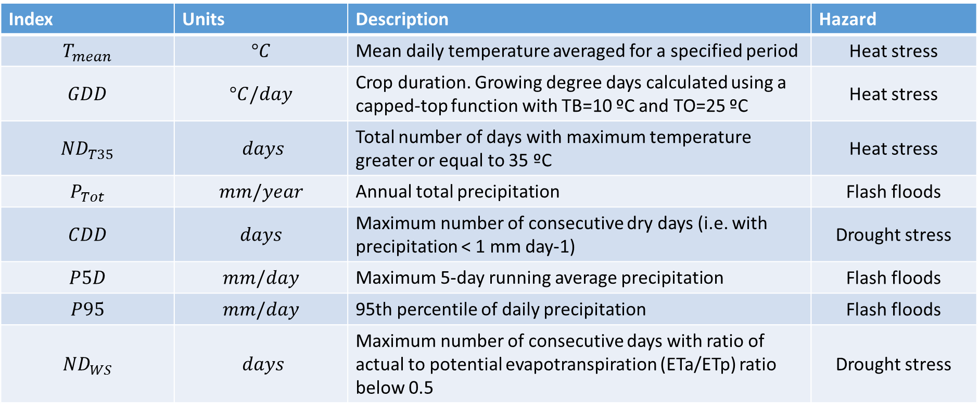
Análisis climático: Índices agroclimáticos
Index | Units | Description | Hazard
$$T_{mean}$$ | $$°C$$ | Mean daily temperature averaged for a specified period | Heat stress
$$GDD$$ | $$°C/day$$ | Crop duration. Growing degree days calculated using a capped-top function with TB=10 ºC and TO=25 ºC | Heat stress
$${ND}_{T35}$$ | $days$ | Total number of days with maximum temperature greater or equal to 35 ºC | Heat stress
$$P_{Tot}$$ | $$mm/year$$ | Annual total precipitation | Flash floods
$$CDD$$ | $$days$$ | Maximum number of consecutive dry days (i.e. with precipitation < 1 mm day-1) | Drought stress
$$P5D$$ | $$mm/day$$ | Maximum 5-day running average precipitation | Flash floods
$$P95$$ | $$mm/day$$ | 95th percentile of daily precipitation | Flash floods
$${ND}_{WS}$$ | $days$ | Maximum number of consecutive days with ratio of actual to potential evapotranspiration (ETa/ETp) ratio below 0.5 | Drought stress
Notes:
GDD: SUMA TÉRMICA

Slide 10
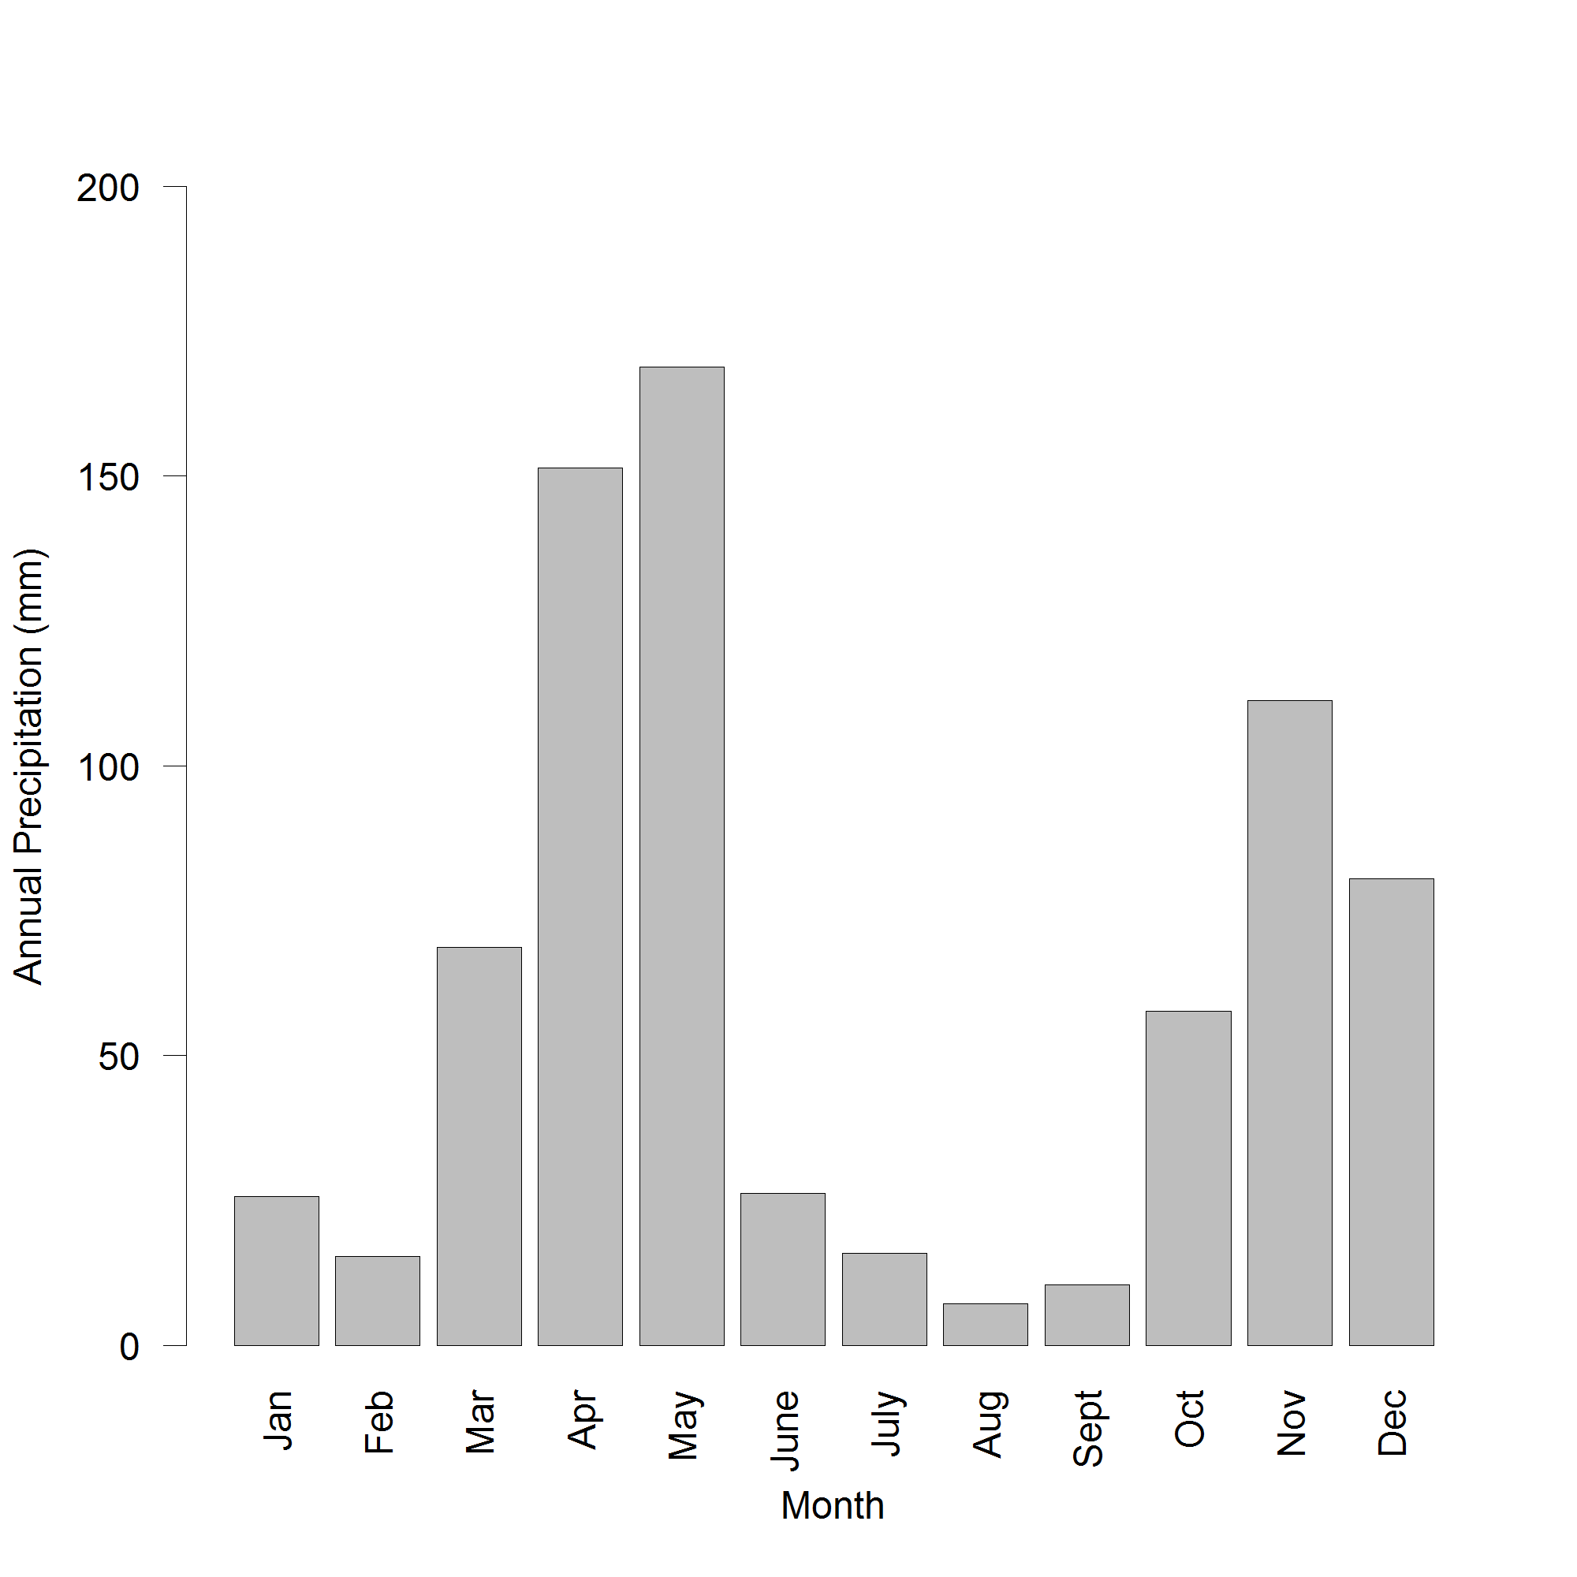
Análisis climático: Metodología
Estandarización de datos
Resolución espacial
Downscaling– Quantile maping
Temporadas lluviosas
100 wettest-days
Pixel/Semester/County
Cálculo de índices
Históricos anuales
Futuros anuales
Trends and cluster analysis
Climate change scenarios
Season 1
Season 2

Slide 11
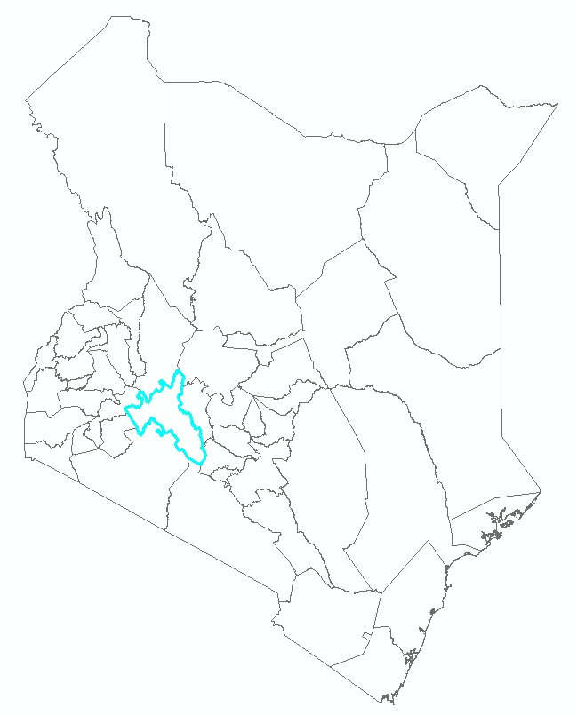

Caso de estudio: Nakuru

Slide 12
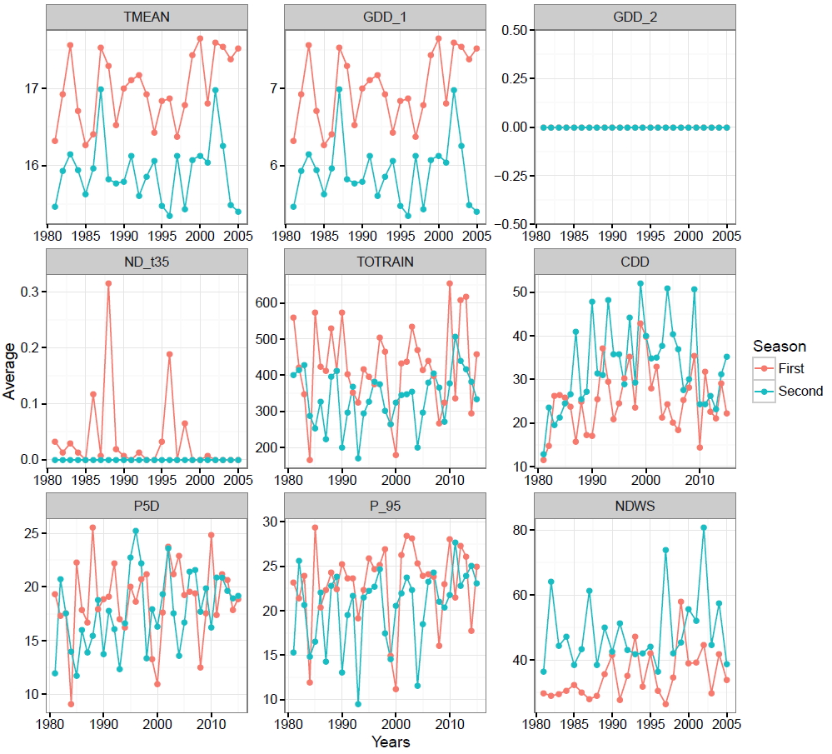
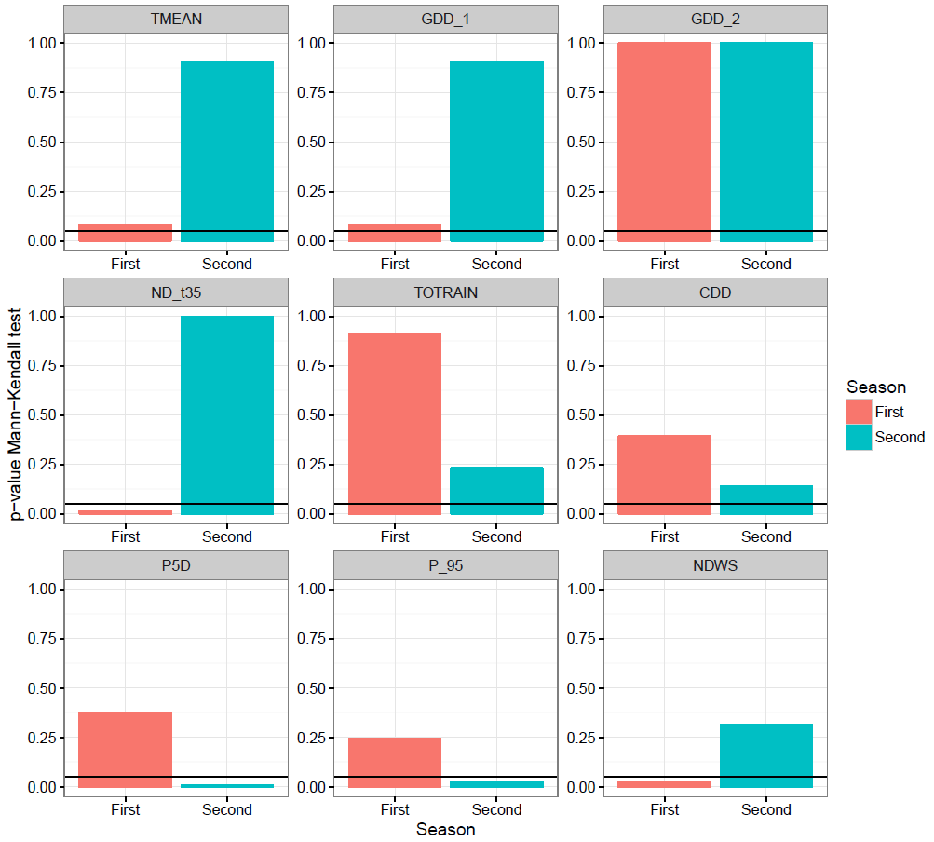
Nakuru – Tendencias históricas

Slide 13
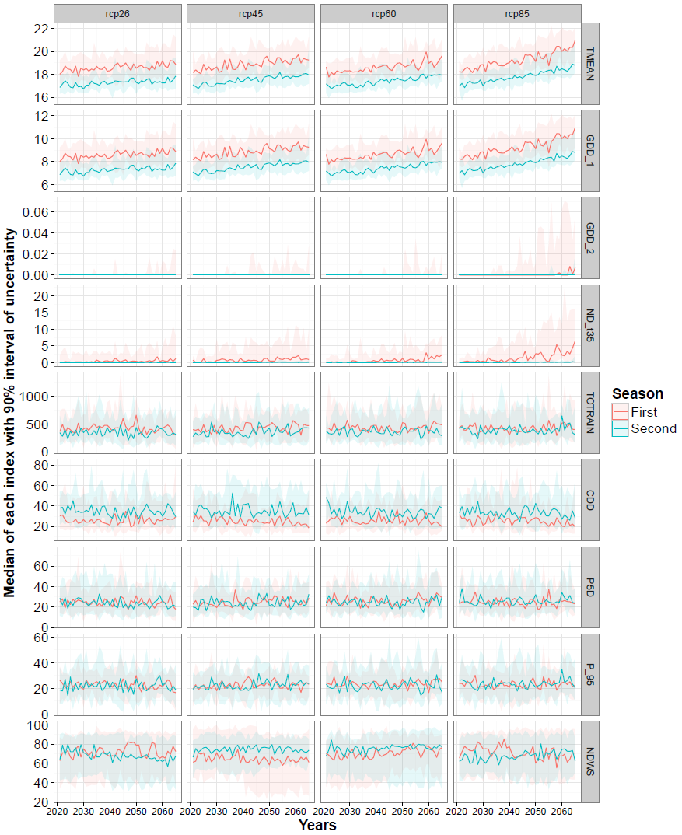
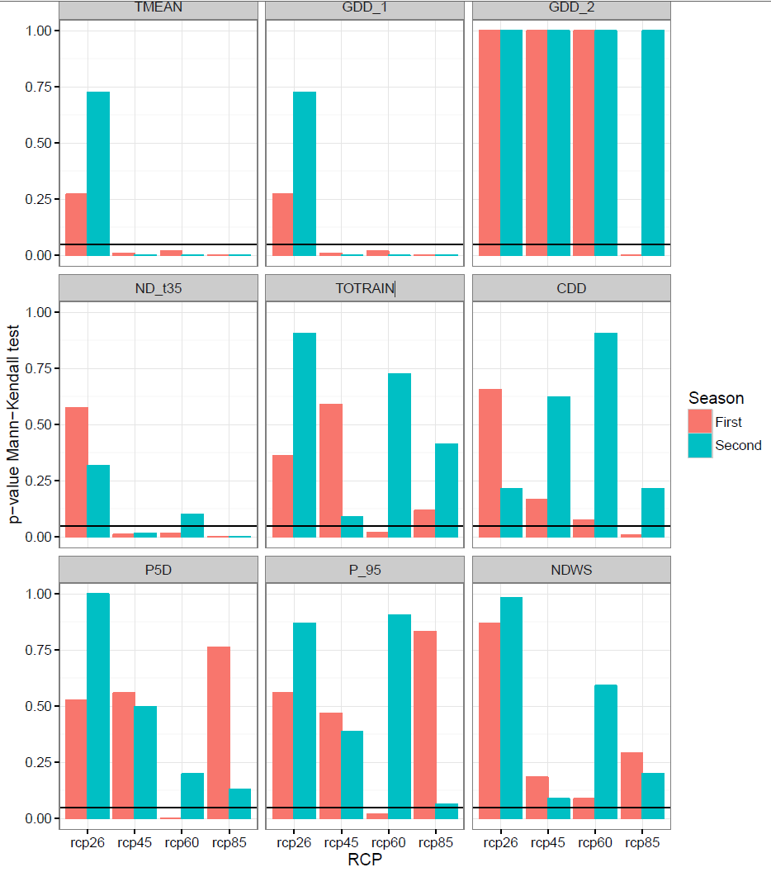
Nakuru – Tendencias futuras

Slide 14
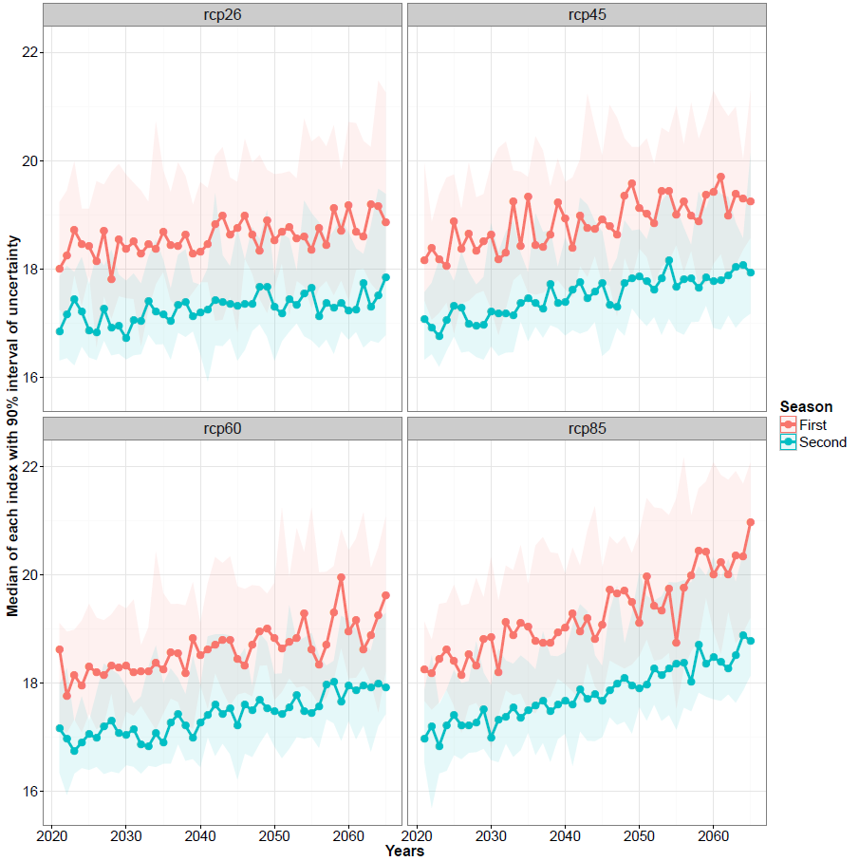
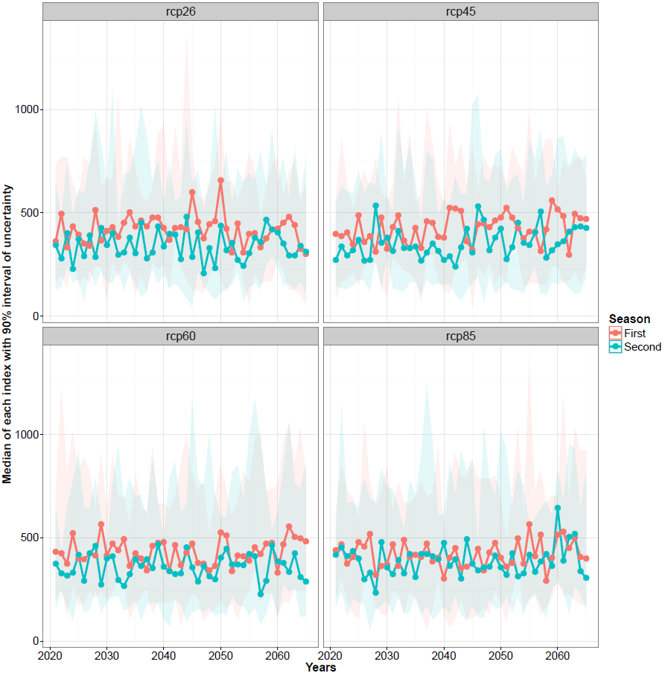
Nakuru – Tendencias futuras

Slide 15
Nakuru – Análisis clúster
Cambios absolutos: Magnitud promedio del cambio
Tendencias: Dirección y fuerza del cambio

Slide 16
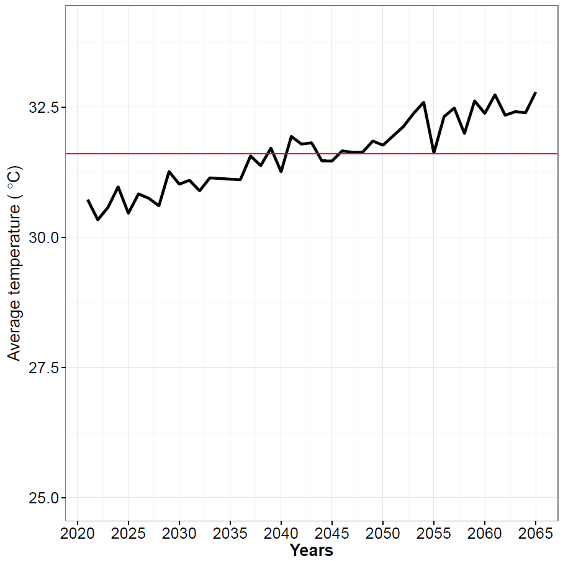
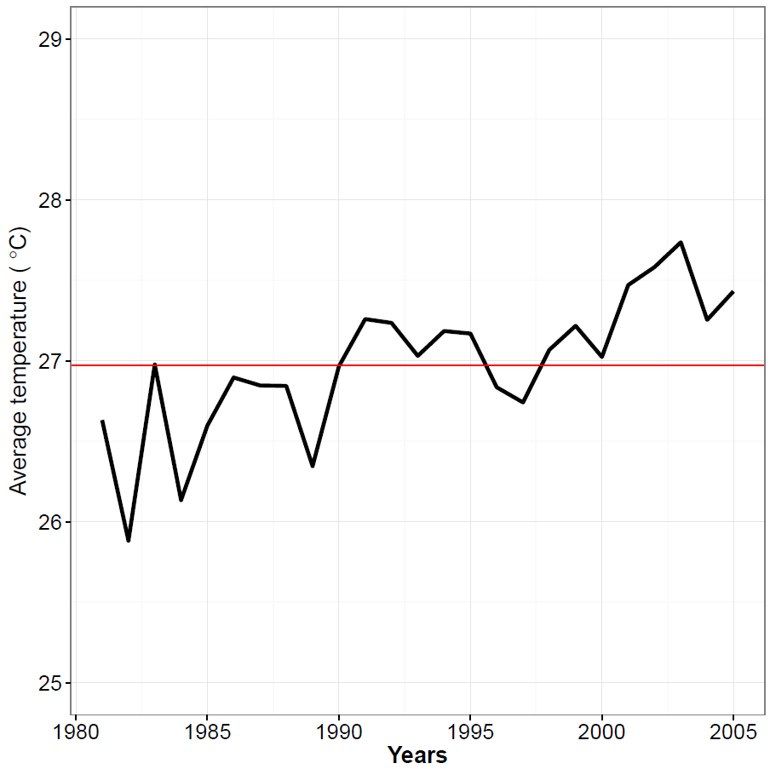
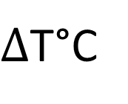
Nakuru – Clúster de cambios absolutos
Future
Present
$∆$T°C
This process was done for all possible combinations of: GCMs, RCPs, periods, seasons and indexes. Including
Historical scenario like above

Slide 17
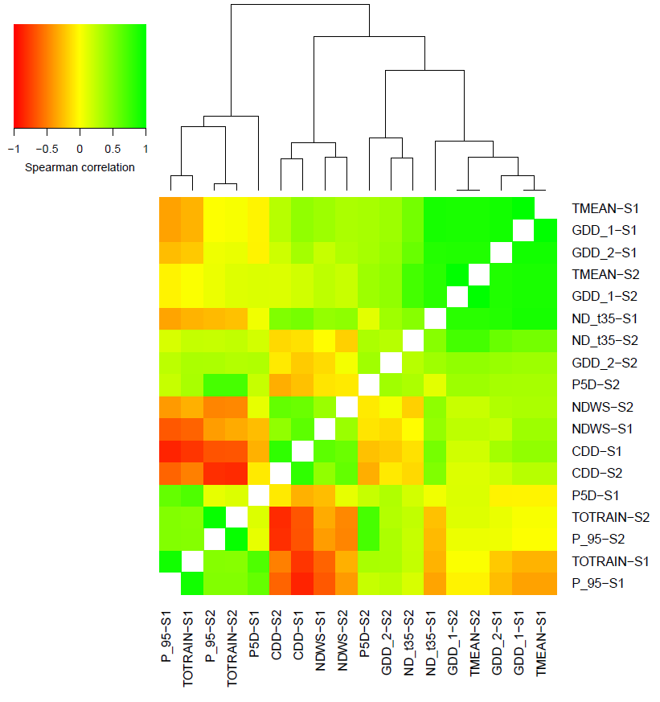
Nakuru – Clúster de cambios absolutos
Positive correlation between
drought variables
Negative correlation between
drought variables vs flood variables

Slide 18
Nakuru – Clúster de cambios absolutos
PCA
Clustering analysis

Slide 19
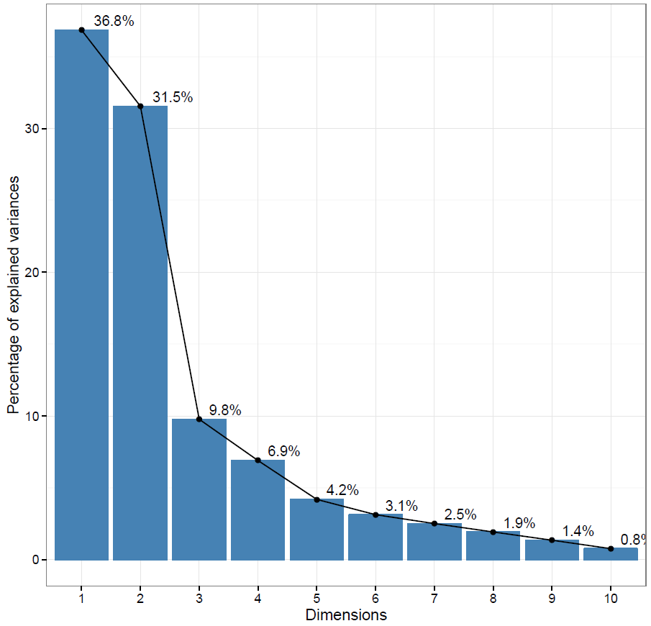
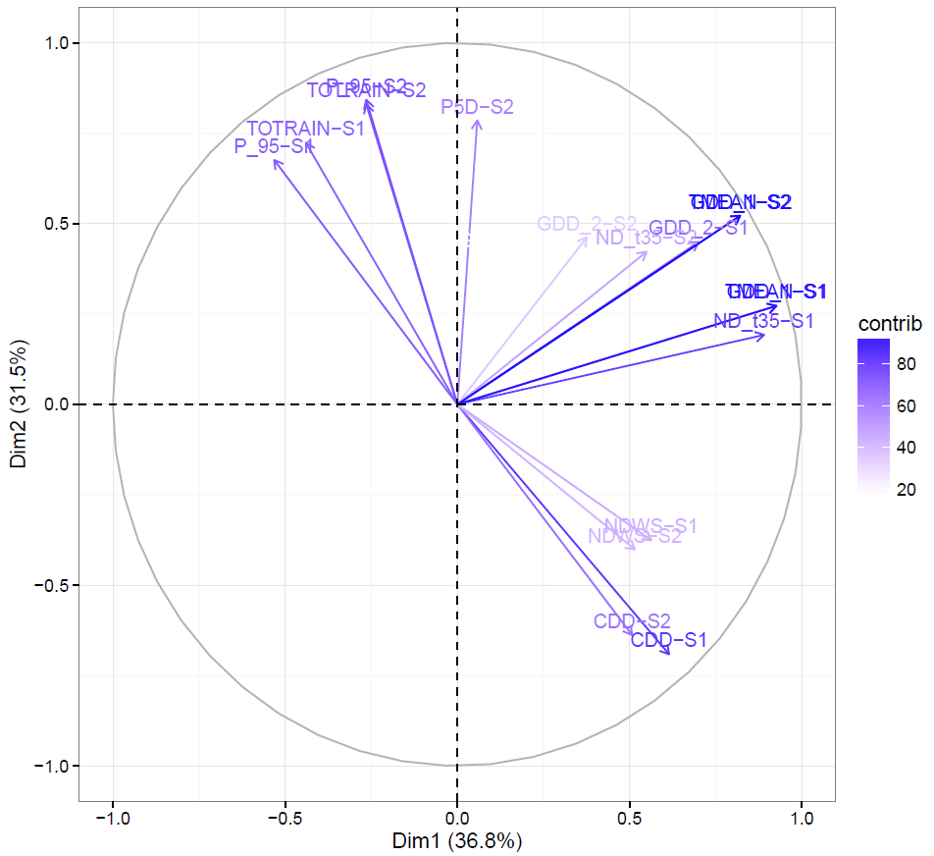
Nakuru – Clúster de cambios absolutos
Explained variable by two
principal components: 68.3%

Slide 20
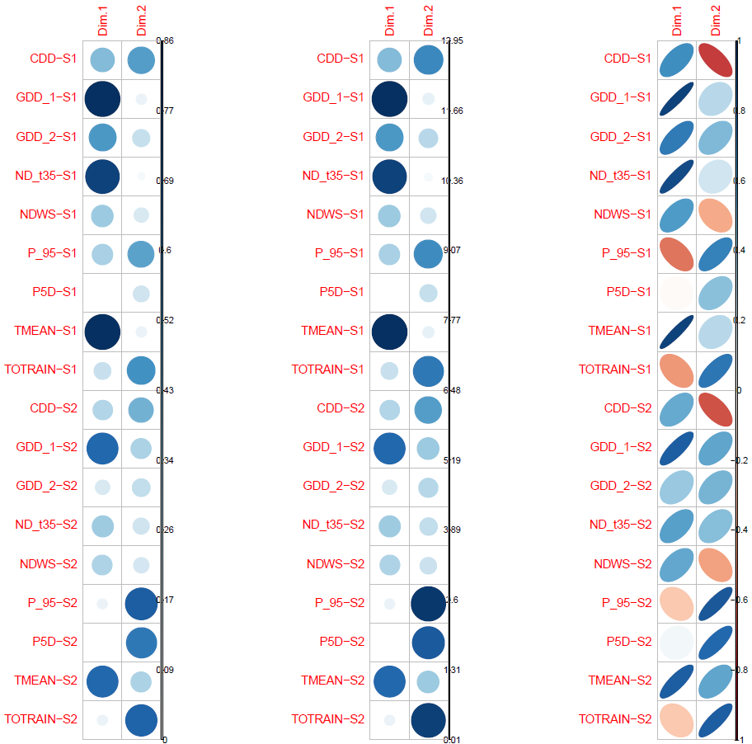
Nakuru – Clúster de cambios absolutos
Representation quality
Contribution
Correlation
PC1
PC2

Slide 21
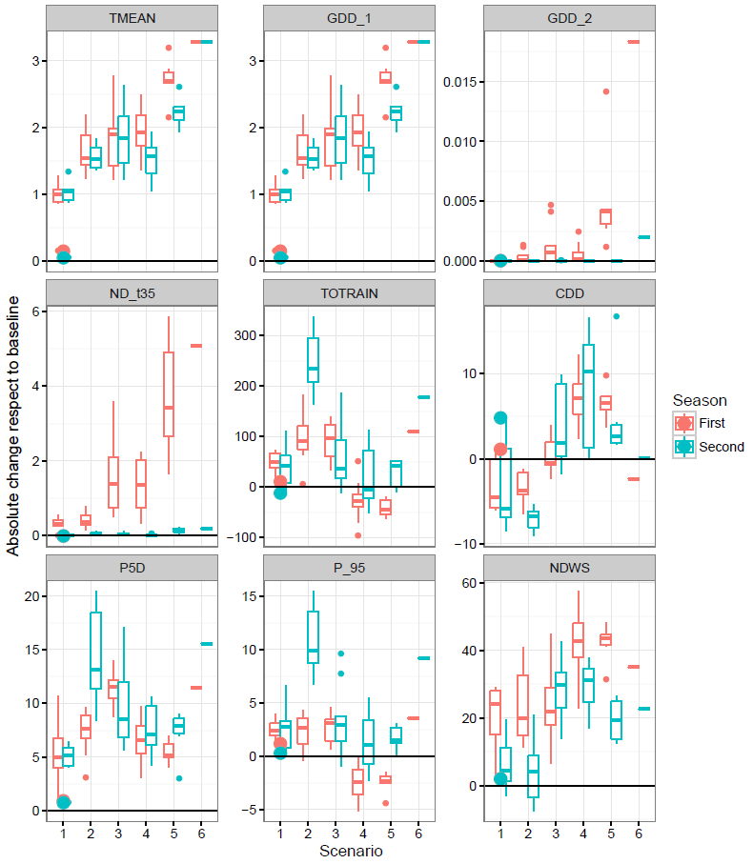
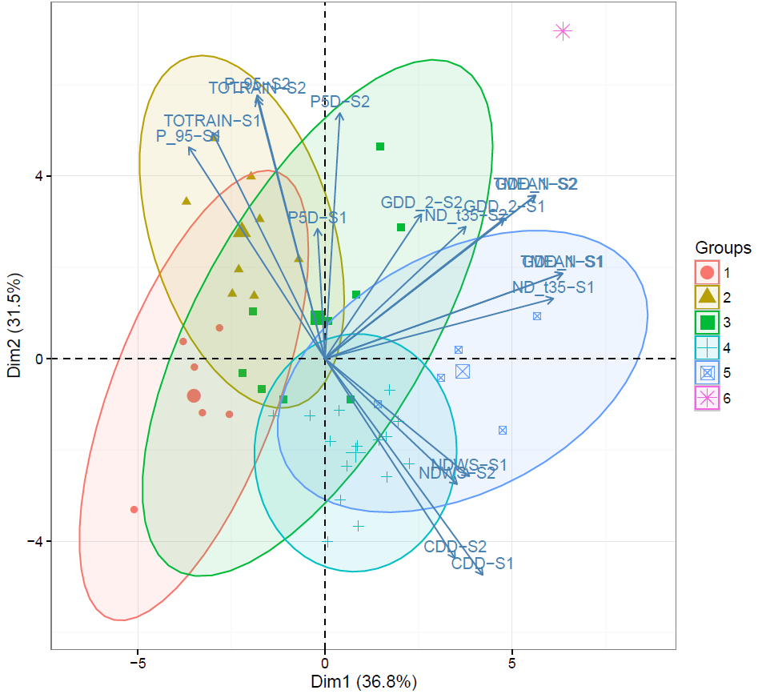
Nakuru – Clúster de cambios absolutos

Slide 22
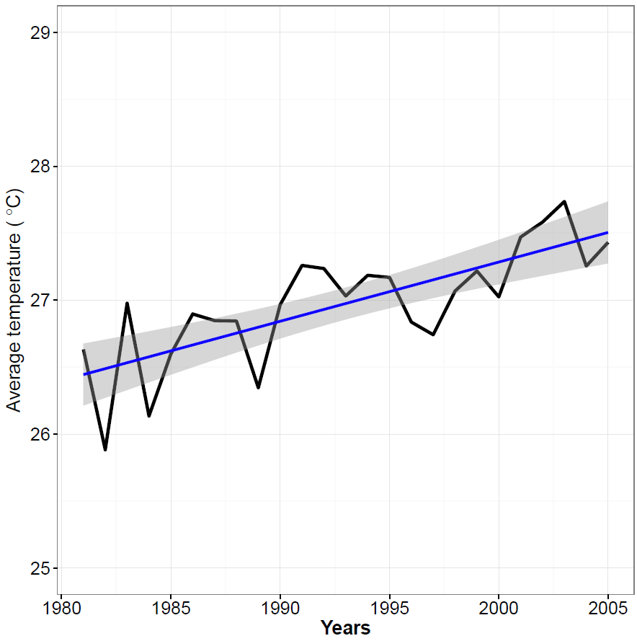
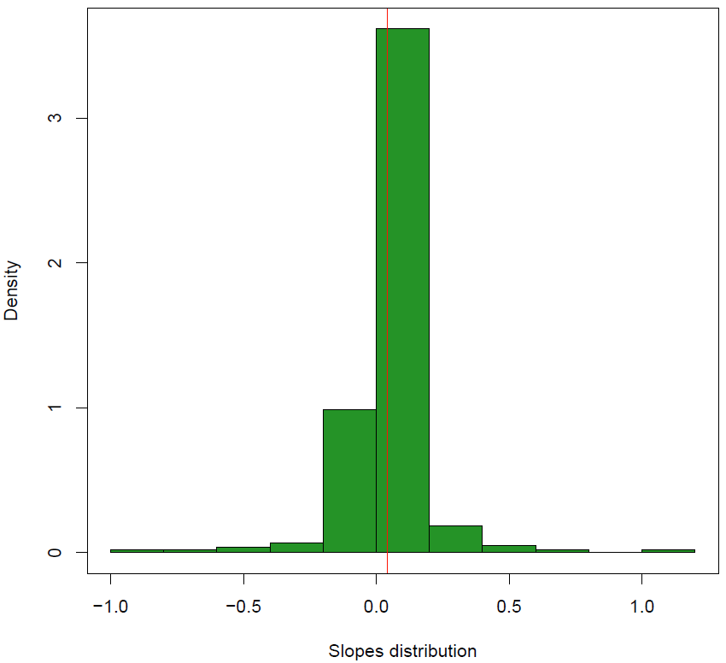
Nakuru – Clúster de tendencias
Calculate slope of trend by
Sens method for each time series
This process was done for all possible combinations of: GCMs, RCPs, periods, seasons and indexes. Including
Historical scenario like above

Slide 23
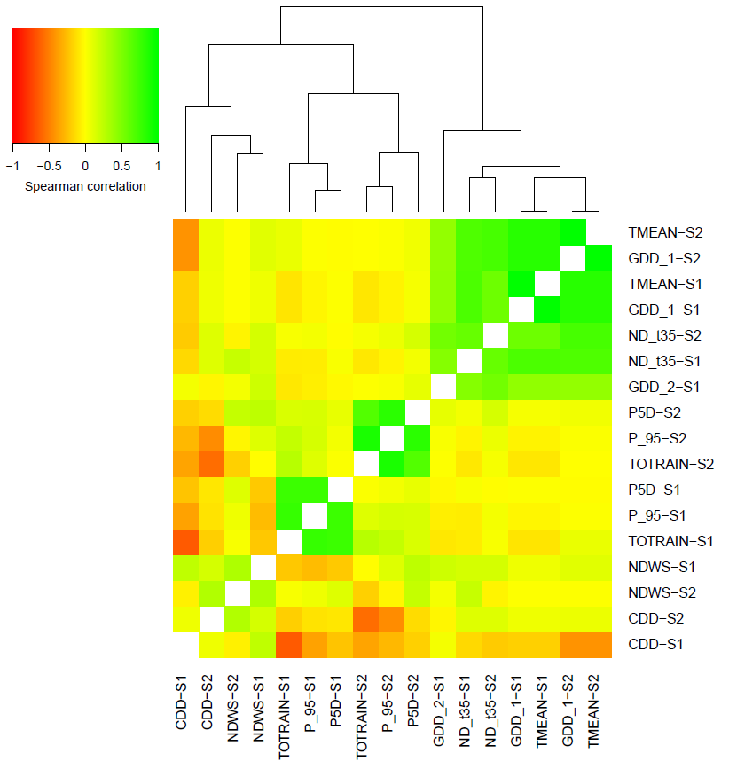
Nakuru – Clúster de tendencias
Positive correlation between
drought variables
Negative correlation between
drought variables vs flood variables

Slide 24
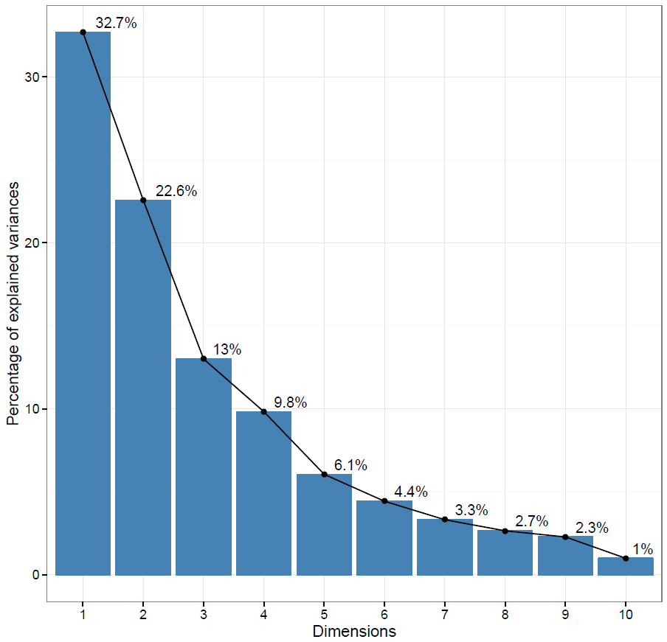
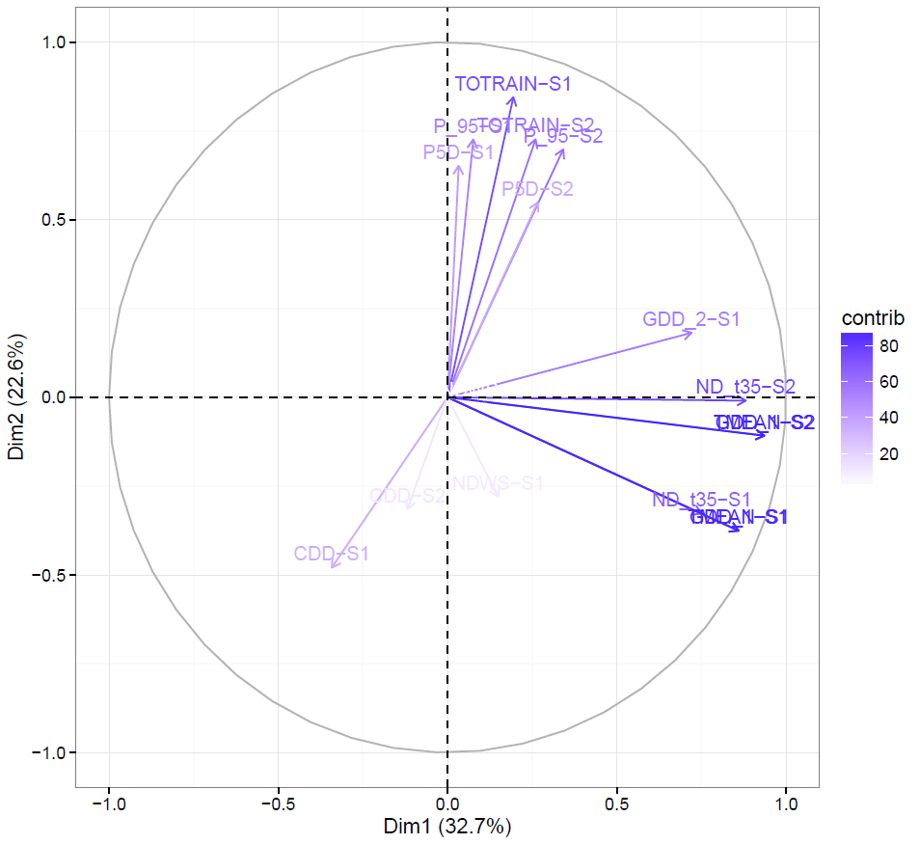
Nakuru – Clúster de tendencias
Explained variable by two
principal components: 55.3%

Slide 25
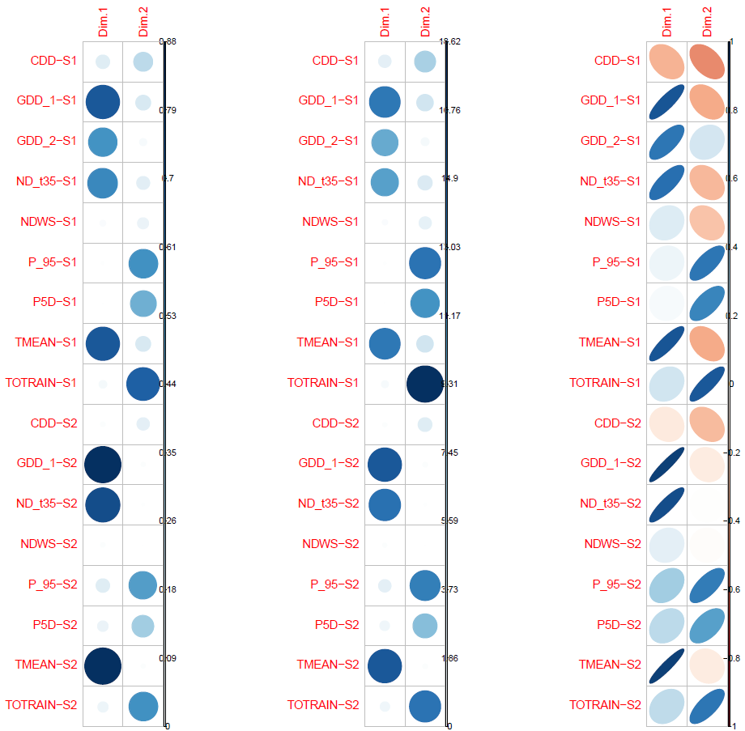
Nakuru – Clúster de tendencias
Representation quality
Contribution
Correlation

Slide 26
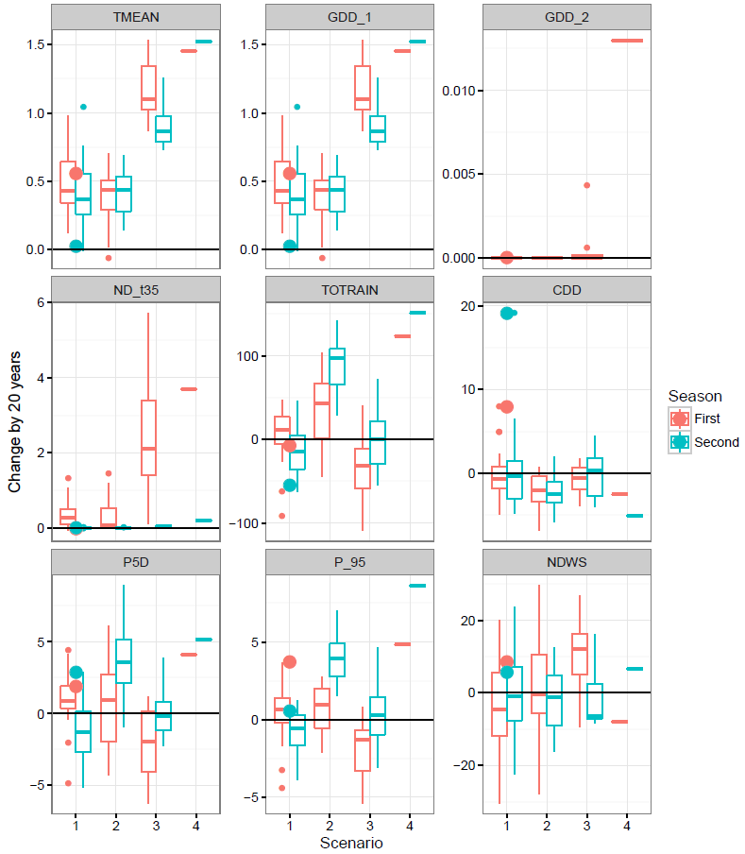
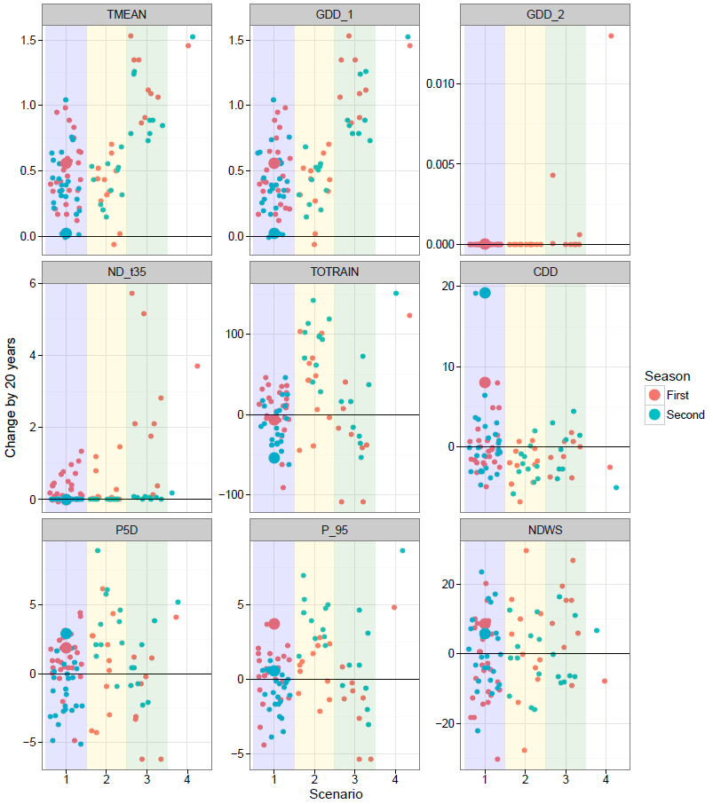
Nakuru – Clúster de tendencias

Slide 27
Medidas de adaptación e impacto
Value chains
Climate change scenarios
Workshops in a group discussion:
Define main value chains
Identify climate stressors
Determine direction and strength of impact of
climatic stressors on farm system dimensions
Select the first 15–20 stressors that have the
most negative impacts asking to the participants
to identify and propose adaptation options that
ameliorate the impact of each stressor

Slide 28
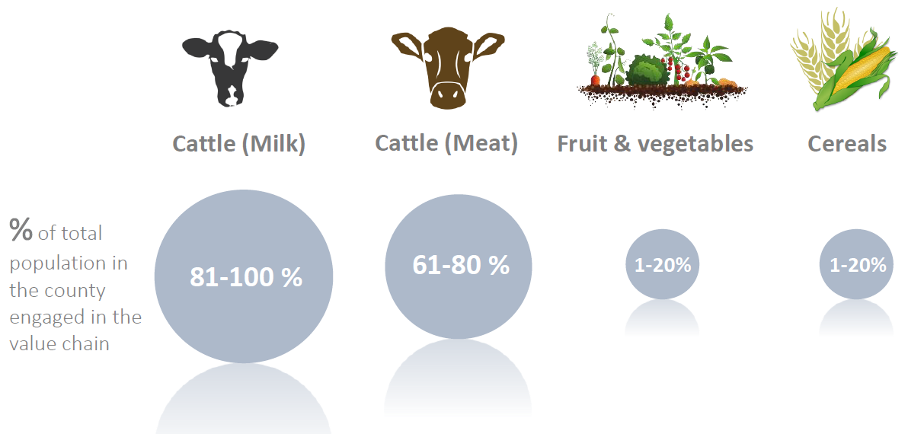
Medidas de adaptación e impacto

Slide 29
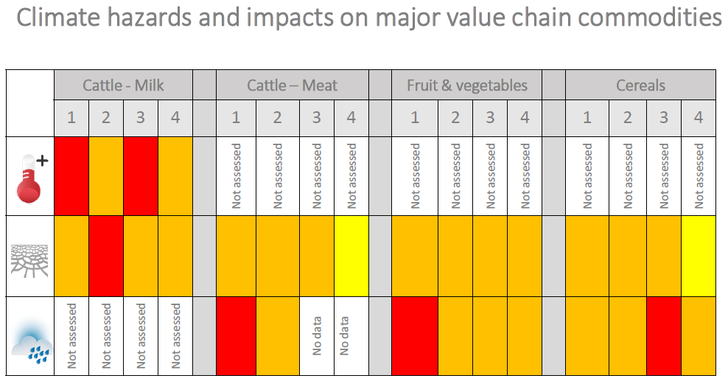
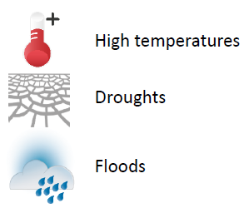
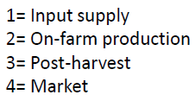
Medidas de adaptación e impacto

Slide 30
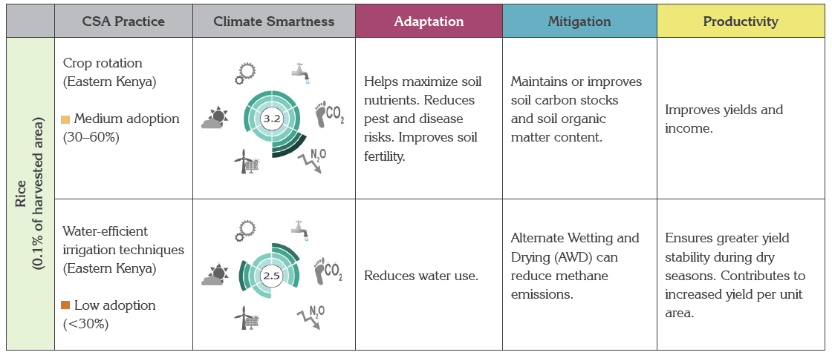
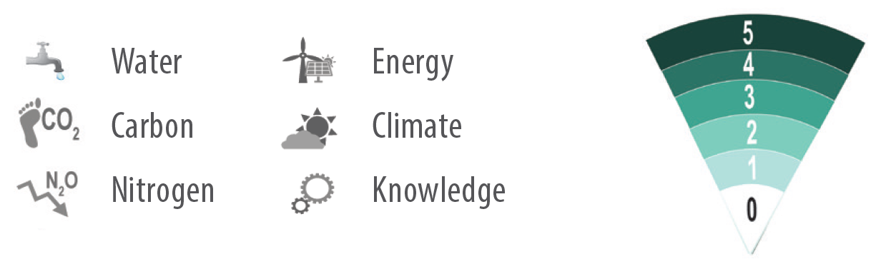
Medidas de adaptación e impacto

Slide 31
Gracias

Slide 32
Avance de talleres
Concluyendo la presente semana se habrán estudiado 10 counties (67%)

